Slide 1
FUNDAMENTOS DE PROGRAMACION
ESTRUCTURAS REPETITIVAS

Slide 2
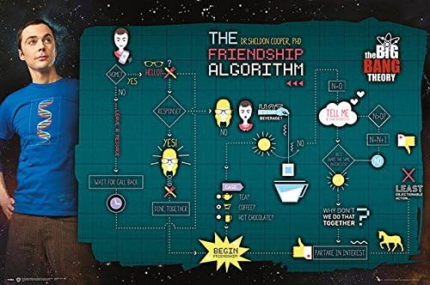
Qué es un algoritmo

Slide 3
Estructuras Repetitivas
Introducción a los Bucles
Los bucles permiten ejecutar un bloque de código varias veces.
Se utilizan para recorrer arreglos, repetir procesos y optimizar código.
Tipos principales:
for
while
do...while
forEach y for...of (para arreglos y objetos iterables)

Slide 4
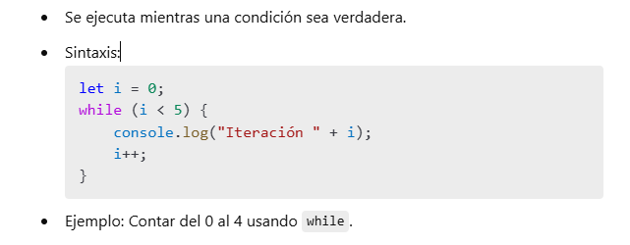
Estructuras Repetitivas
Bucle while

Slide 5
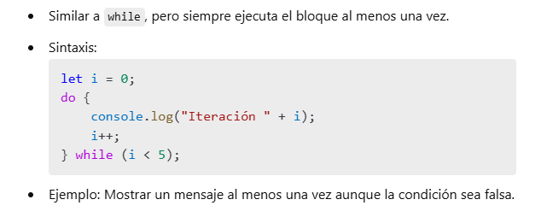
Estructuras Repetitivas
Bucle do...while

Slide 6
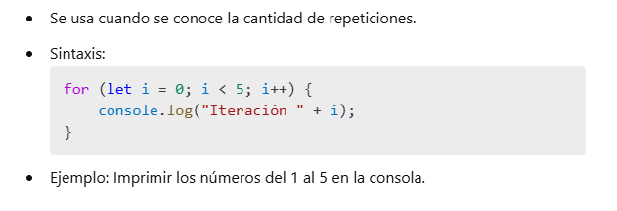
Estructuras Repetitivas
Bucle for

Slide 7
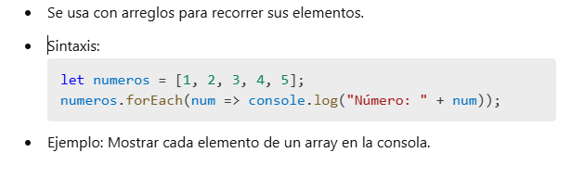
Estructuras Repetitivas
Bucle forEach

Slide 8

Estructuras Repetitivas
Bucle for...of

Slide 9
Estructuras Repetitivas
Conclusión
Los bucles permiten automatizar tareas repetitivas en código.
for, while y do...while se usan en diferentes escenarios.
forEach y for...of son útiles para recorrer arreglos.
Es importante evitar bucles infinitos para optimizar rendimiento.

Slide 10

GRACIAS

